Slide 1
Использование MS60 и 3Dreashaper для проверки туннеля

Slide 2
Исходные данные
Исходными данными служат:
проектный профиль туннеля
главная ось
Данные, полученные в поле:
- Облако точек, полученное по результатам сканирования туннеля

Slide 3
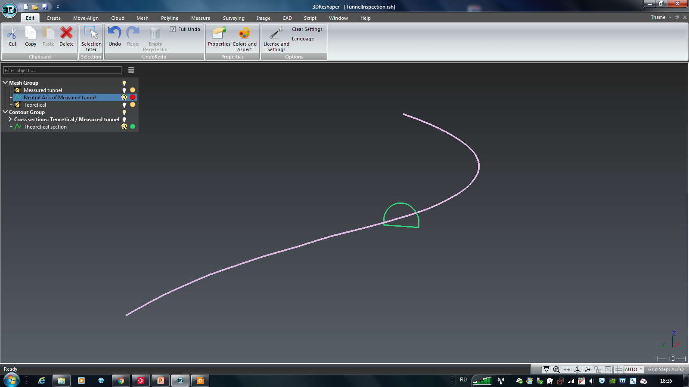
Обработка данных
Положение оси и профиля в 3DReshaper

Slide 4
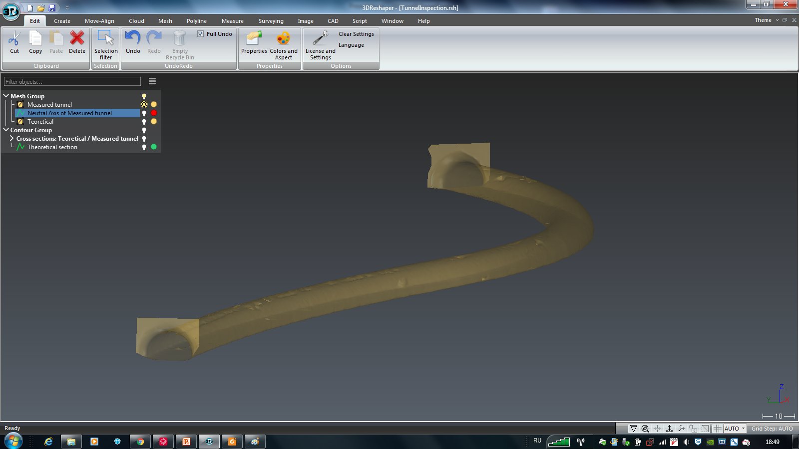
Обработка данных
Фактическая поверхность туннеля, построенная по облаку точек.

Slide 5
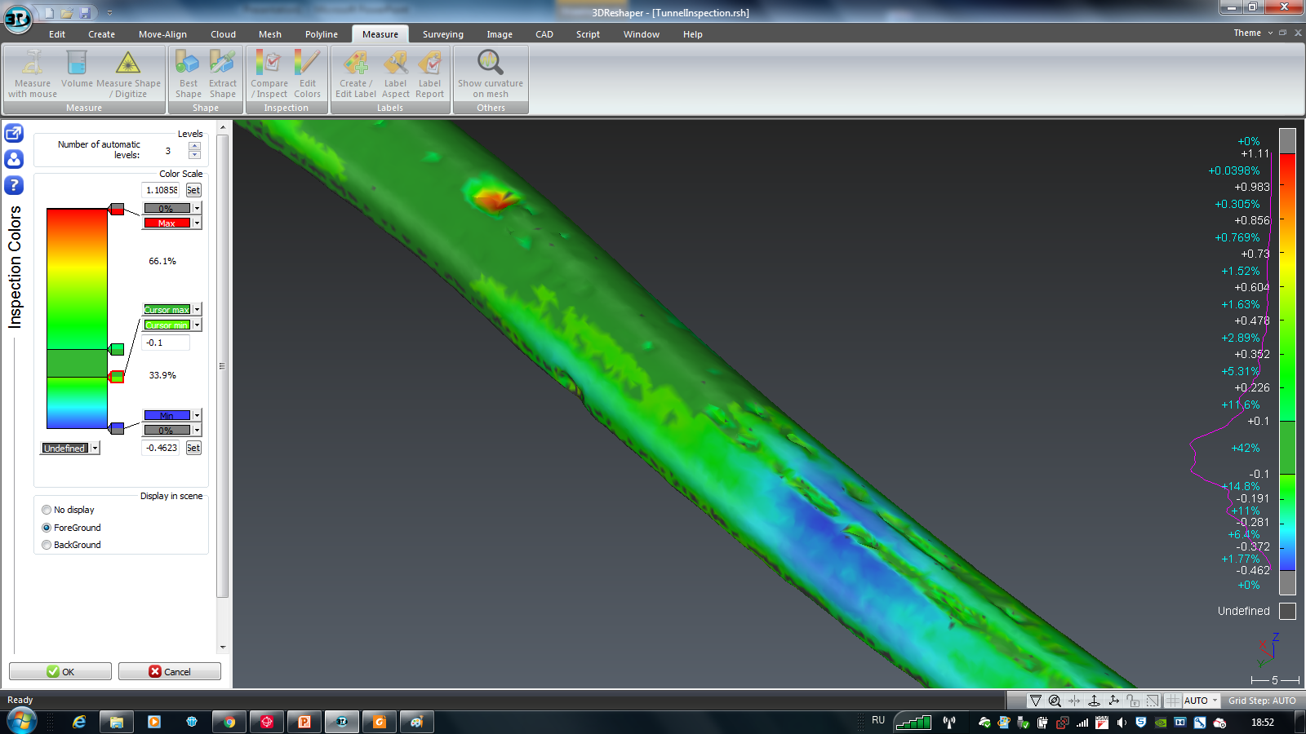
Обработка данных
Сравнение теоретической и фактической поверхности тоннеля.

Slide 6
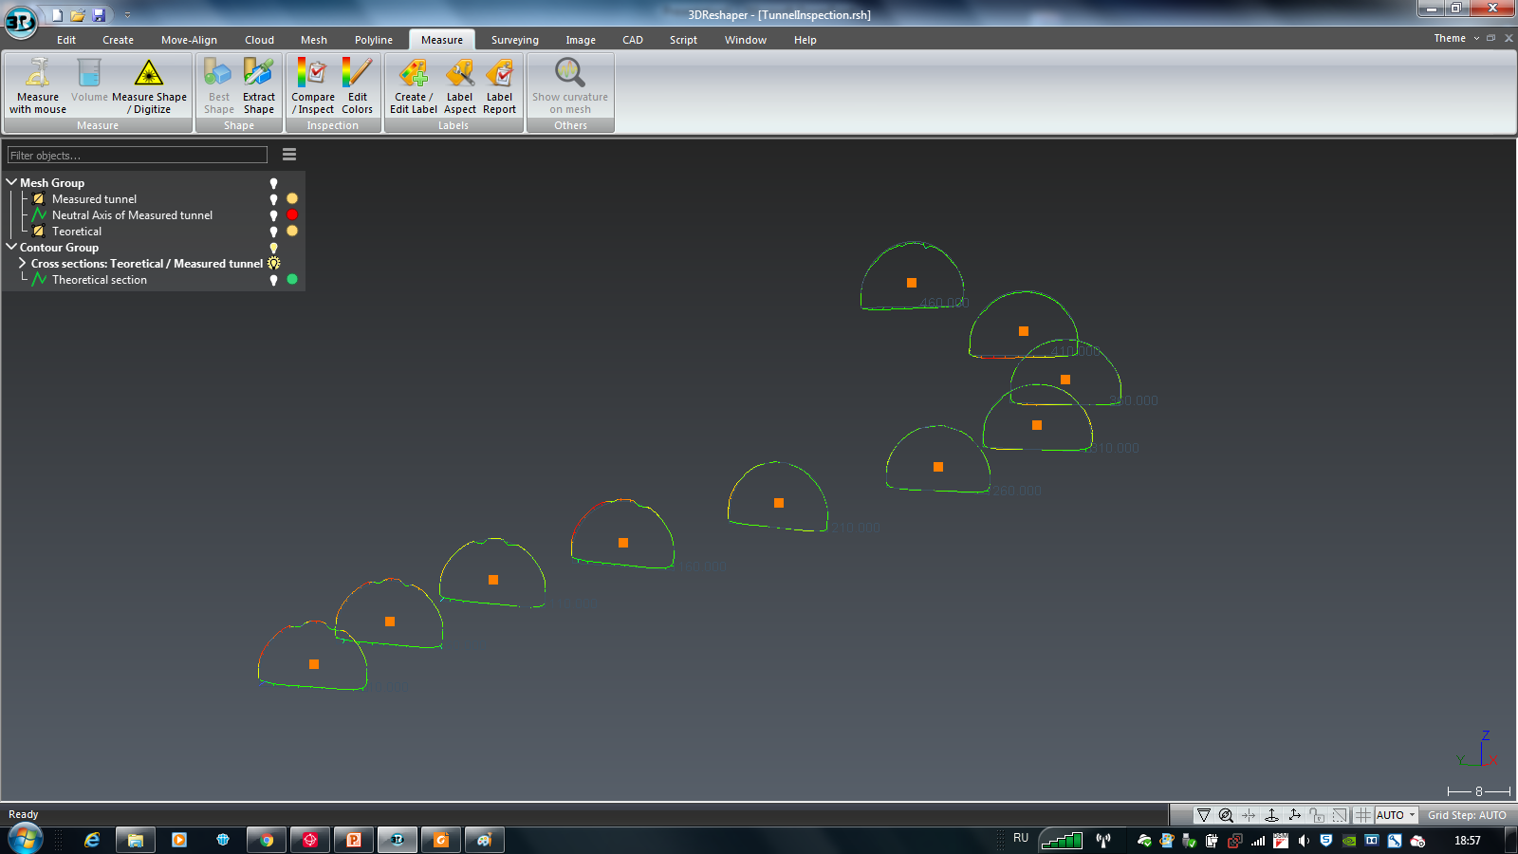
Обработка данных
Отчет по каждому интересующему профилю

Slide 7
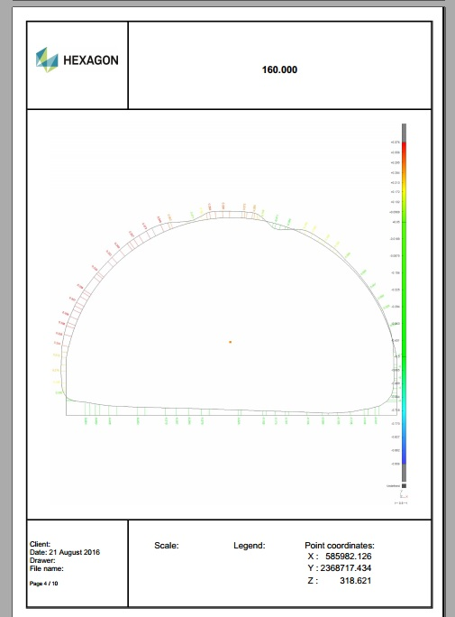
Обработка данных
Отчет по каждому интересующему профилю

